Slide 1
Terveys muuttuvassa ympäristössä
Milla Koskenniemi

Slide 2
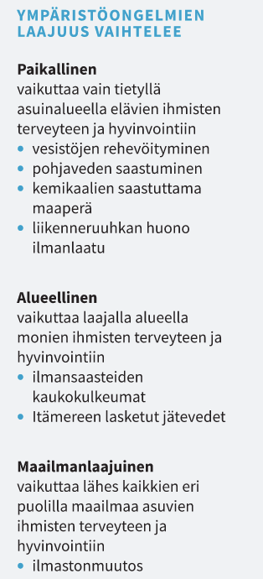

Slide 3
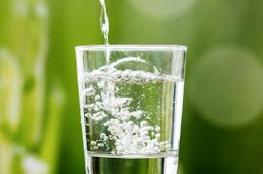
Puhdas vesi
Puhdas vesi on merkittävä terveyden edellytys
juomavesi, ruoanvalmistus, hygienia, ravinnontuotanto, teollisuus
YK:n yleiskokous 2010: puhdas vesi ja toimiva viemäriverkosto kuuluvat ihmisoikeuksiin
puhdas vesi ja jätevesien asianmukainen käsittely myös yksi kestävän kehityksen päätavoitteista
Kehittyvien maiden sairauksista arviolta 80% aiheutuu saastuneesta vedestä tai heikosta sanitaatiosta
Saastunut vesi tappaa yli 1,5 miljoonaa lasta vuodessa

Slide 4
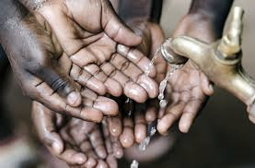
Sanitaatio
sanitaatio = keinot, joiden avulla ihmisten ulosteet ja virtsa sekä yhdyskuntien jätevedet kerätään hygieenisellä tavalla, jotta ne eivät vaaranna terveyttä ja ympäristöä
mm. käymälät ja niiden kunnossapito, viemäriverkosto ja hygieniakasvatus
pyritään ehkäisemään loisten ja ulosteiden välityksellä tarttuvien tautien (esim. ripuli, kolera) leviämistä
edistää erityisesti kehittyvissä maissa elävien lasten ja naisten terveyttä
edistää sosiaalista kestävyyttä

Slide 5
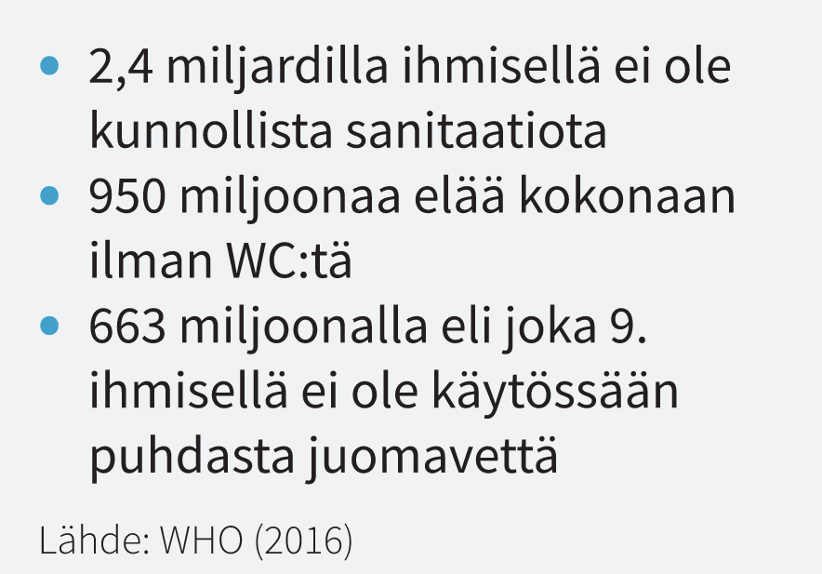
Sanitaatio

Slide 6
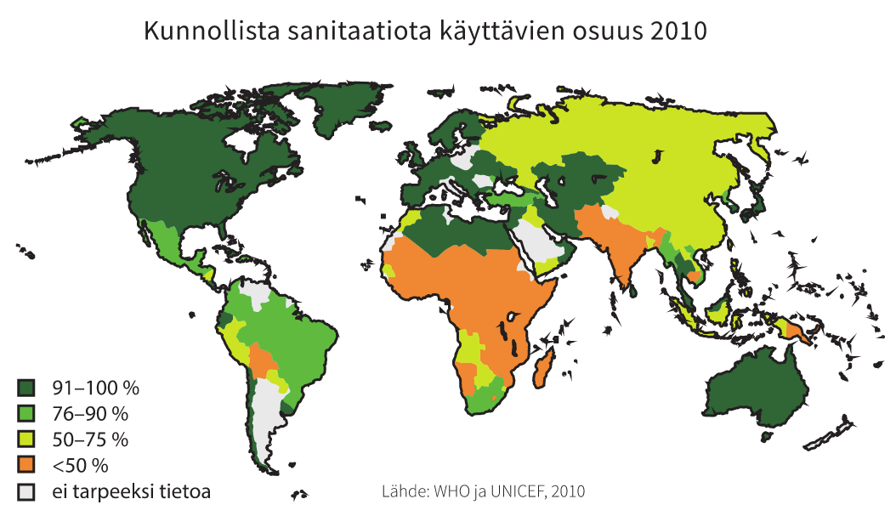
Sanitaatio

Slide 7
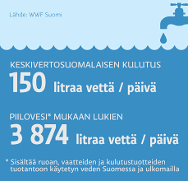
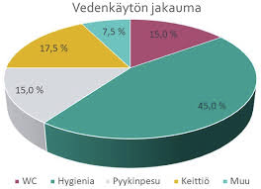
Vesivarat
kasvava vedenkulutus ja vesivarojen niukkeneminen on maailmanlaajuinen terveys- ja ympäristöongelma
johtuu mm. voimakkaasta väestönkasvusta, kaupungistumisesta, ihmisten kulutustottumusten muutoksista
puhtaan veden tarve kasvaa edelleen, mikäli kehitys jatkuu nykyisen kaltaisena

Slide 8
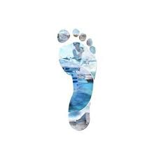
Vesivarat
veden säästäminen ja tehokas vedenkäyttö tulevat yhä tärkeämmiksi
vesijalanjälki: kokonaisvedenkulutuksen mittari, joka huomioi talousveden lisäksi tuotteiden ja palveluiden tuotantoon kulutetun piiloveden
voidaan laskea mm. yksittäiselle ihmiselle, tuotteelle, yritykselle tai valtiolle
suomalaisilla suhteellisen suuri, lähes puolet muodostuu ulkomailla (mm. elintarvikkeet)

Slide 9
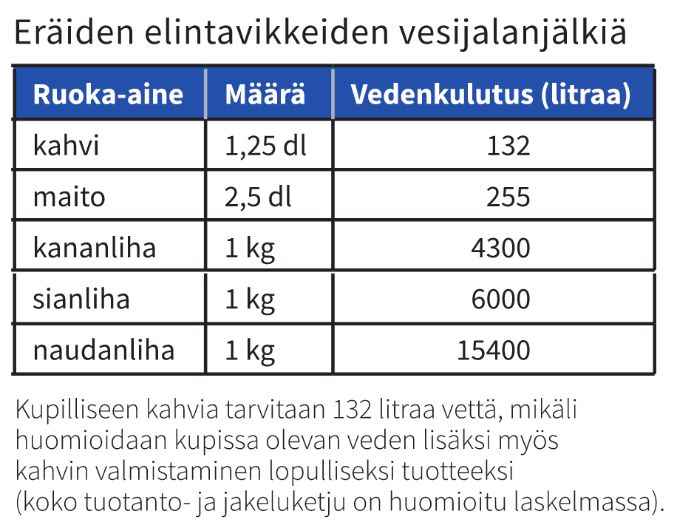

Slide 10
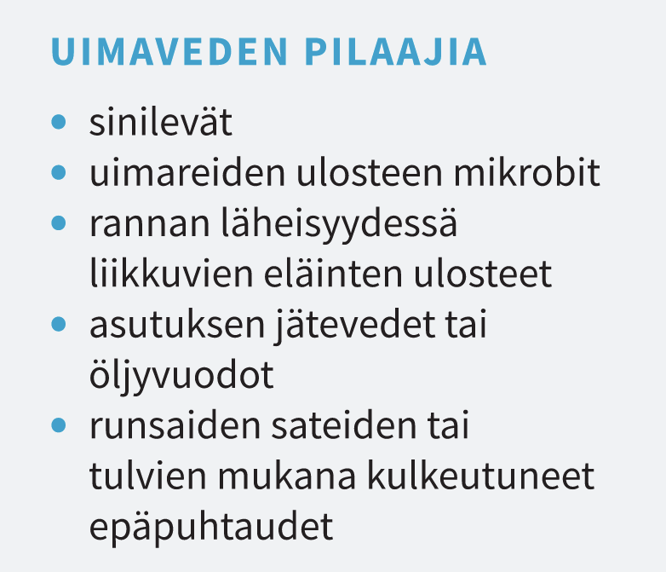
Vesihaasteet Suomessa
Terveyshaasteita Suomessa:
ajoittaiset vesijohtoverkoston välityksellä tapahtuvat epidemiat
talousvetenä käytetyn kaivoveden laatu haja-asutusalueilla (esim. kohonnut arseenipitoisuus)
uimavesien runsaat sinileväesiintymät
mahdolliset jätevesi- tai öljyvuodot

Slide 11
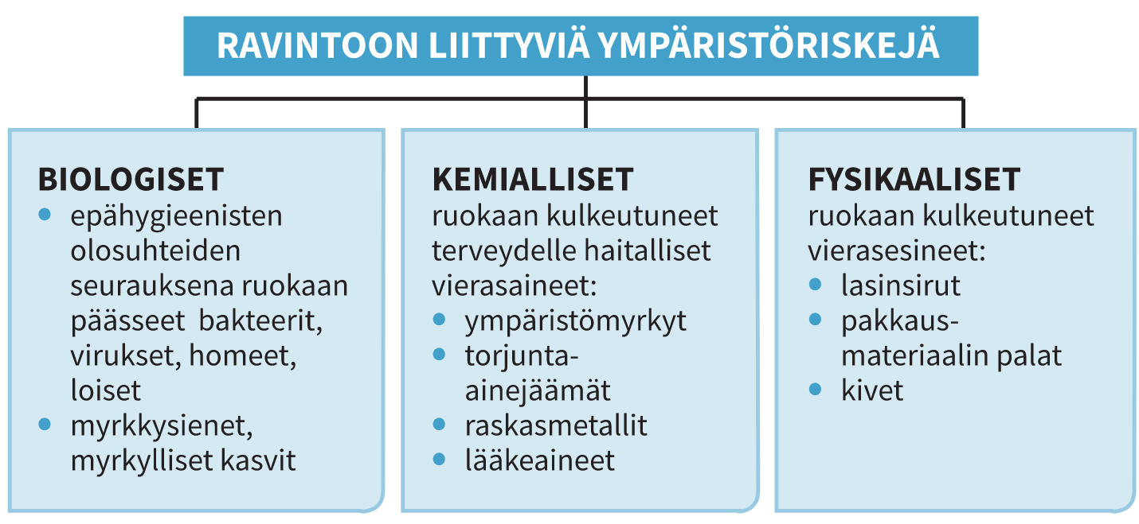

Slide 12
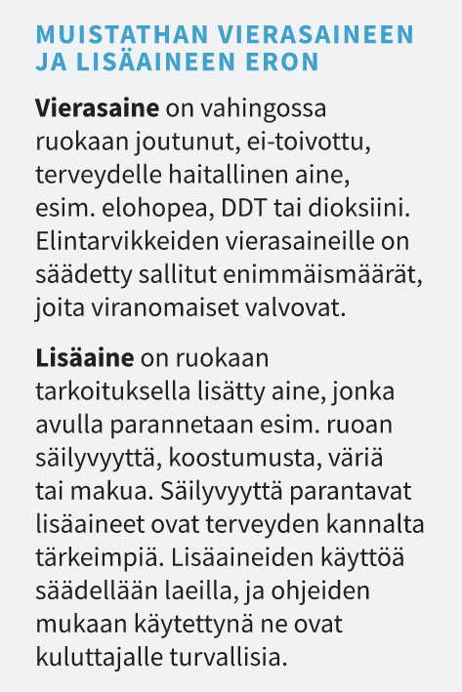

Slide 13

Puhdas ruoka
Suomessa tuotetaan kansainvälisestikin vertailtuna puhdasta ja turvallista ruokaa
lähtökohtana EU: n elintarvikelainsäädäntö
”pellolta pöytään” -periaate: Evira valvoo kotimaassa tuotetun ruoan kaikkia elintarvikeketjun vaiheita
ulkomailta tuotuja elintarvikkeita valvoo myös Tullilaboratorio

Slide 14
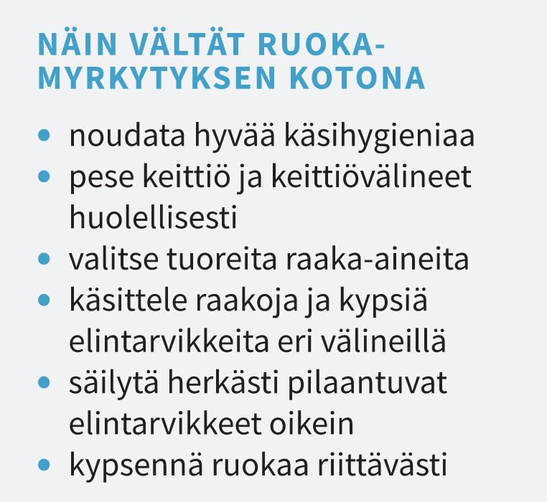
Ruokamyrkytykset
Ruoan tai juomaveden mukana elimistöön kulkeutuneet mikrobit tai niiden tuottamat myrkyt tai myrkylliset sienet tai kasvit voivat aiheuttaa ruokamyrkytyksiä
oireina vatsakivut, ripuli ja oksentelu
terve aikuinen toipuu tavallisesti muutamassa päivässä, mutta voi olla vaarallinen mm. pienille lapsille, raskaana oleville ja vanhuksille
voidaan ehkäistä hyvällä hygienialla (käsi- ja keittiöhygienia, oikeat ruoanvalmistus- ja säilytystavat)

Slide 15
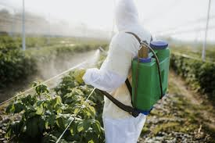

Ympäristömyrkyt
ympäristömyrkkyjä ravinnossa aikaisempaa vähemmän
voivat aiheuttaa mm. kehityshäiriöitä, heikentää immuunipuolustusta ja altistaa syövälle
asetettu saantirajoituksia (Evira)
eri kalalajeja vaihdellen, suurikokoisten petokalojen syönnin välttäminen, riskiryhmille tarkemmat syöntirajoitukset (dioksiini- ja metyylielohopeariski)
öljysiementen turvallinen päivittäinen käyttömäärä aikuisilla noin 15 g eli 2 rkl (alumiini-, nikkeli-, kadmium- ja arseeniriski)

Slide 16
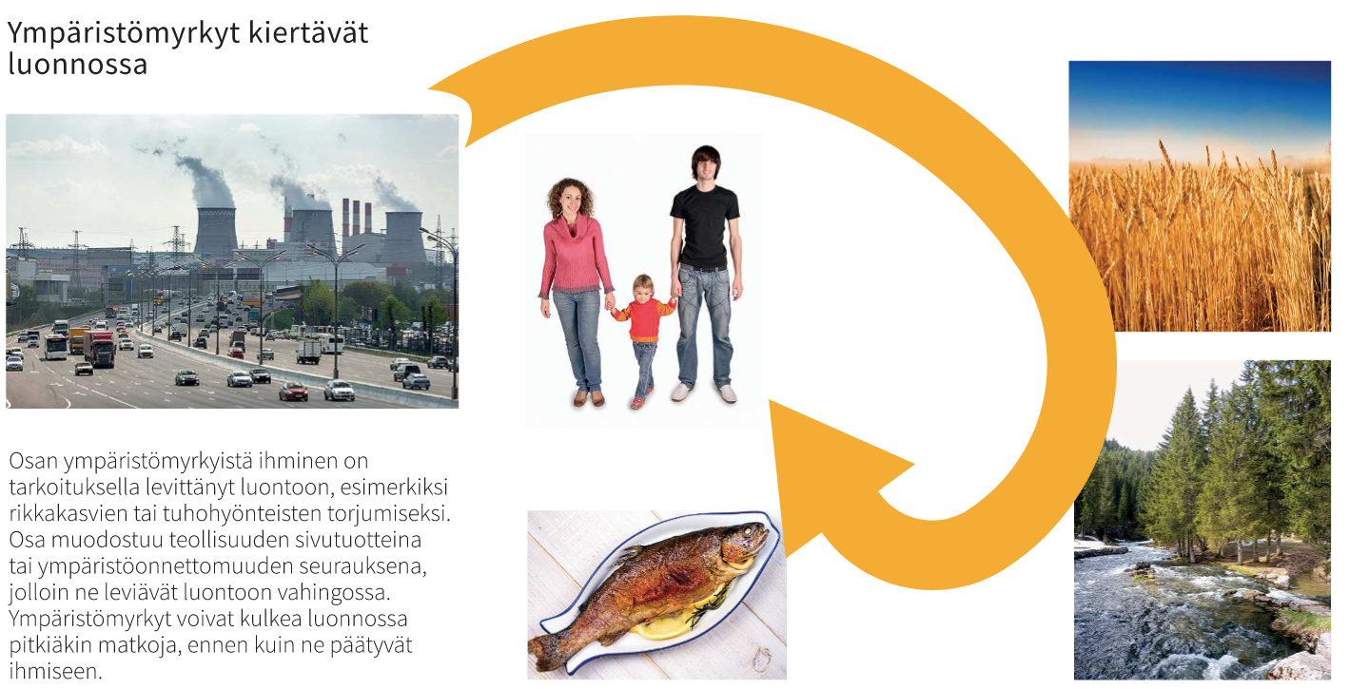

Slide 17
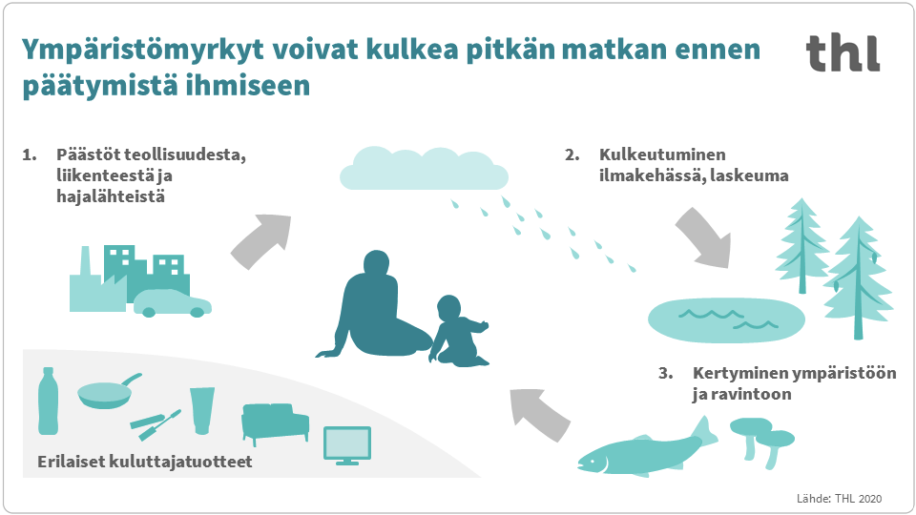

Slide 18
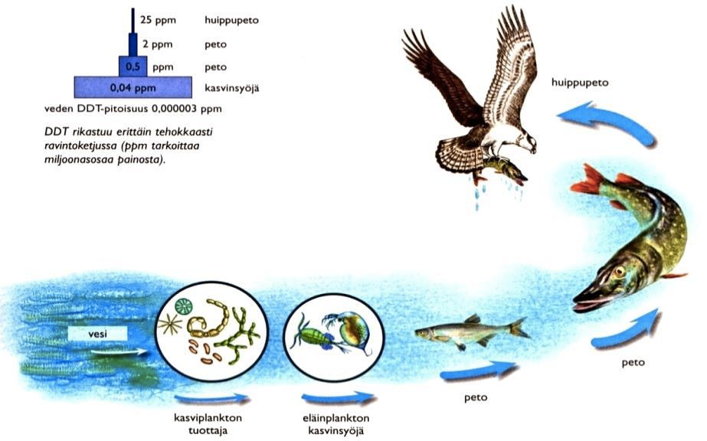

Slide 19
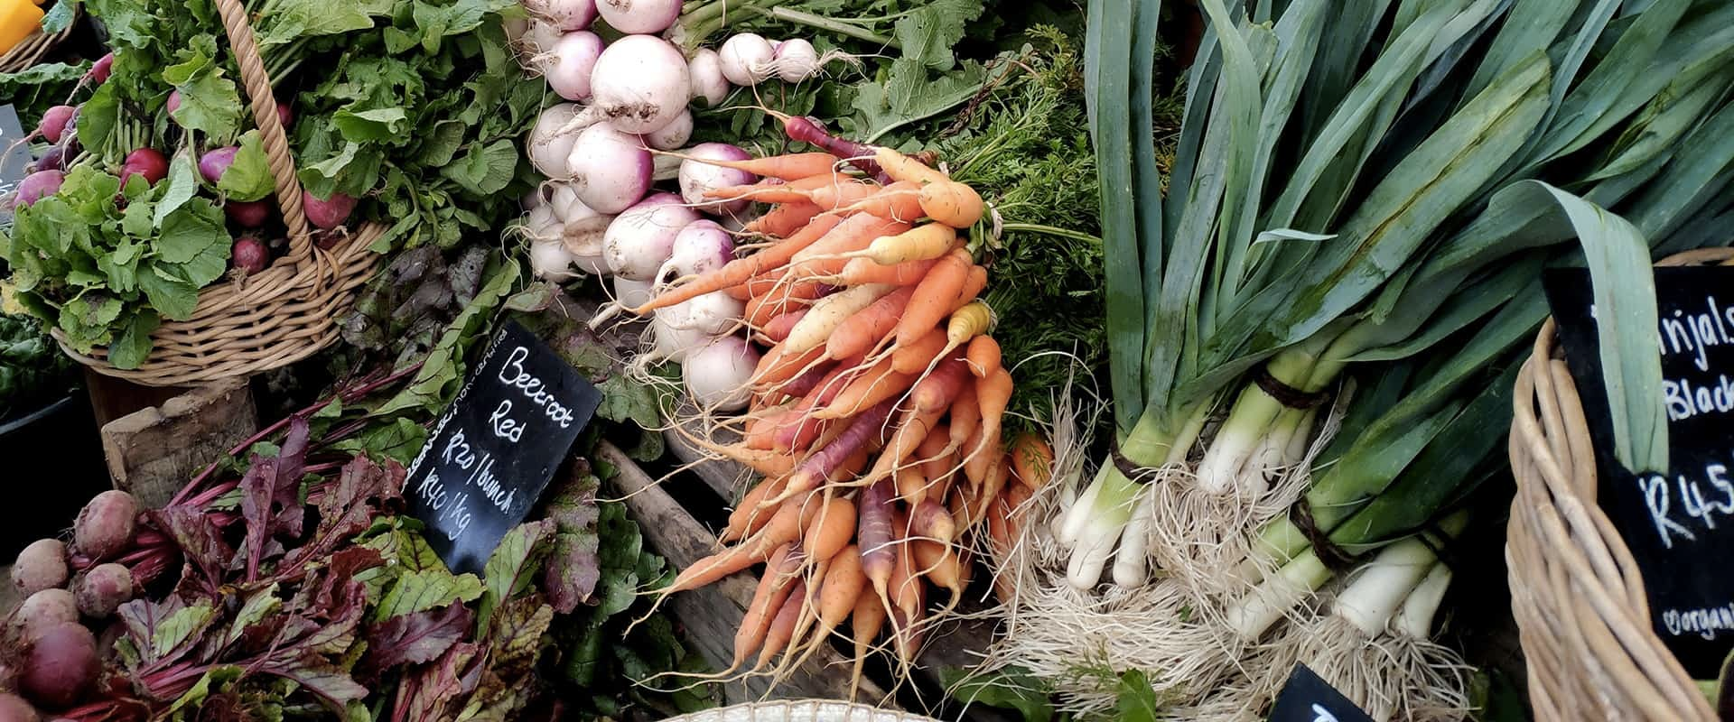
Kestävä ruoantuotanto
kestävä ruoantuotanto ja kulutus tukevat terveyttä ja hyvinvointia
ekologinen kestävyys: luonnonvarojen tehokas käyttö ja kierrätys sekä uusiutuvien luonnonvarojen ja energialähteiden käyttö (esim. luomuviljely, lähiruoka, ruokahävikin pienentäminen ja punaisen lihan korvaaminen kala- ja kasvisravinnolla)
taloudellinen kestävyys: sopeutuminen maailman talouden muutoksiin, ruuan hinnan määräytyminen, reilun kaupan tuotteet
kulttuurinen kestävyys: ruokakulttuurien tunteminen ja arvostaminen
sosiaalinen kestävyys: aliravitsemuksen ja lihavuuden vähentäminen

Slide 20
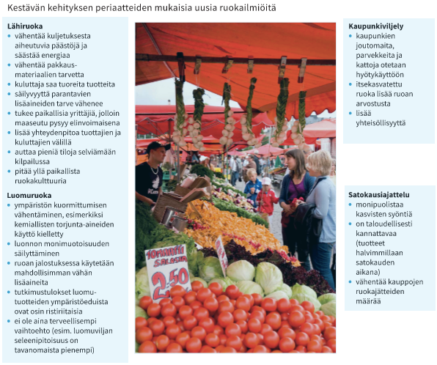

Slide 21
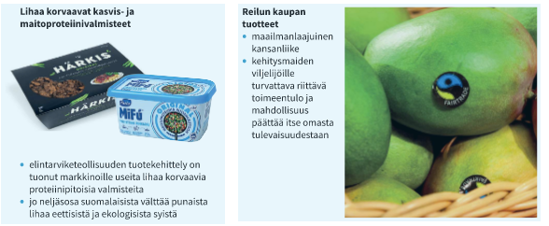

Slide 22
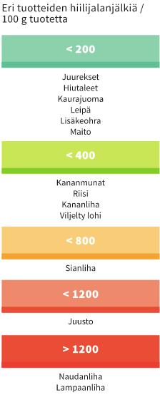
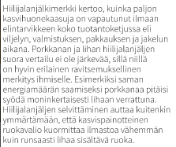

Slide 23
Ilmastonmuutoksen terveysvaikutukset
ilmastonmuutos = ihmisen aiheuttama globaali ilmaston lämpeneminen, joka aiheutuu kasvihuonekaasujen (esim. hiilidioksidi, ja metaani) voimakkaasta lisääntymisestä ilmakehässä
terveysvaikutuksia vaikea ennustaa, koska vaikutukset erilaisia ja niiden voimakkuus voi vaihdella eri puolilla maailmaa:
sään ääri-ilmiöiden (esim. rankkasateet, myrskyt, helteet) aiheuttamat onnettomuudet ja epidemiat lisääntyvät, lämpöuupumuksen riski kasvaa
ravinnontuotannon alueet muuttuvat ja juomaveden saanti vaikeutuu
merenpinnan nousu pilaa viljelyalueita ja juoma- ja käyttövesiä
kuumuus, kuivuus ja rankkasateet tuhoavat satoja, mikä voi johtaa nälänhätään
vuoristojäätiköiden sulaminen vaikeuttaa vedensaantia
tartuntatautien esiintymisalueet muuttuvat: mm. malaria, denguekuume, borrelioosi ja puutiaisaivokuume yleistyvät
pakolaisuus ja konfliktit yleistyvät mm. nälänhädästä kärsivillä alueilla

Slide 24
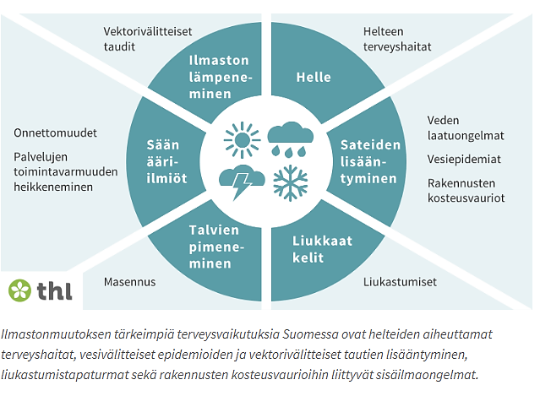
Ilmastonmuutoksen terveysvaikutukset

Slide 25
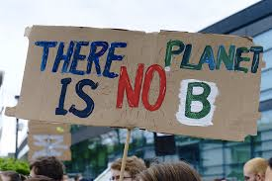
Ilmastonmuutoksen terveysvaikutukset
vastuu ilmastonmuutoksen torjumisesta kuuluu kaikille
maailmanlaajuinen yhteistyö
kestävä kansallinen päätöksenteko
yhteisöjen aktiivinen toiminta
yksilön vastuulliset valinnat

